Slide 1



Slide 2



中国人联集团介绍
中国人力资源联合开发集团有限公司
汇人聚德（北京）人力资源有限公司

Slide 3
01
我们是谁？
公司简介
荣誉奖项
核心团队
02
我们在做什么？
目 录
核心项目

Slide 4
01
我们是谁？

Slide 5
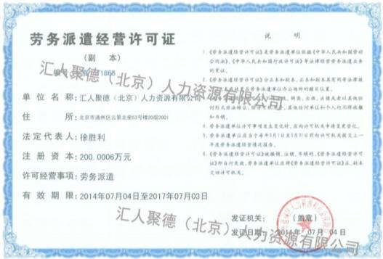
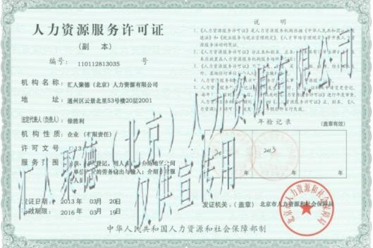
公司简介
Company Profile
中国人力资源联合开发集团有限公司总部设在香港，是经香港特别行政区政府公司注册处批准成立的一家大型人力资源机构。主要经营国内外劳务输出及派遣，项目管理，电子业务外包，信息服务外包，呼叫中心运营等业务。
集团经过十余年的经营探索，确立多元化发展路线。2011年初，汇人聚德（北京）人力资源有限公司成立。总部设在北京，是一家经工商行政、税务、质量检验、劳动部门审核批准的大型人力资源公司。主要业务有：国内劳务派遣，国内劳务外包，人事外包，档案管理，劳动保险代理，管理咨询，管理培训，人力资源连锁发展等多位一体的专业服务机构。
中国人联集团总部设在北京，是一家经工商行政、税务、质量检验、劳动部门审核批准的大型人力资源公司。

Slide 6
公司简介
Company Profile
80
截止2012年分支机构数量
200
截止2013年分支机构数量
310
截止2014年分支机构数量
430
截止目前分支机构数量

Slide 7
公司简介
Company Profile
该颜色地区均有约20所分支机构
目前公司已与全国部分地区劳动部门和上百所职业院校建立了合作关系，在国内已经拥有430家分支机构，外派员工近50000人。
该颜色地区均有约5所分支机构
该颜色地区暂无分支机构

Slide 8
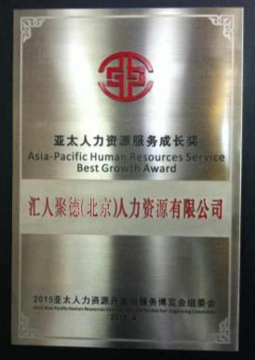
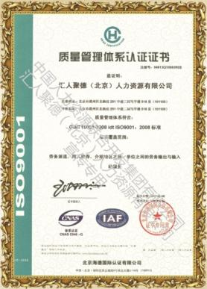
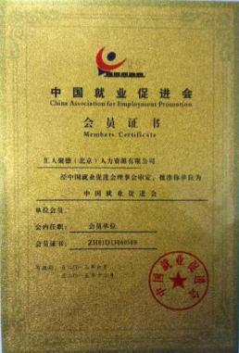
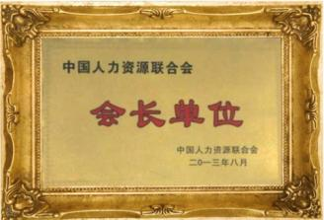

荣誉奖项
Honor Award
国家人力资源和社会保障部理事会理事
中国人力资源联合会会长单位
中国就业促进会会员单位
2015亚太人力资源服务成长奖获得者
2013年公司通过了ISO9001国际质量管理体系认证。集团公司运用全新的经营模式，整合资源，连锁发展

Slide 9
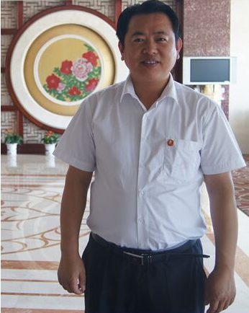

核心成员
Core Member
徐胜利
董事长兼总经理
徐胜利先生潜心研究人力资源行业发展已达十五年之久，是业界公认的人力资源行业外包专家，同时也是国家人力资源和会保障全国理事会理事；中国就业促进会会员；中国人力资源联合会会长，并多次参加国家人社部人力资源政策制定讨论工作。
能力值
营销力
管理力
创造力
凝聚力

Slide 10
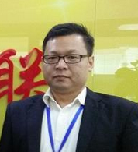
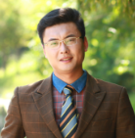
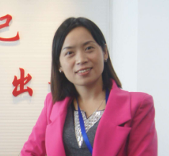
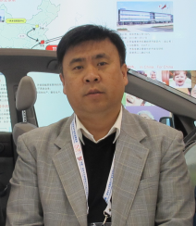
核心成员
Core Member
黄少龙
张升杰
刘芳
刘绍洪
市场副总
技术副总
业务副总
海外部副总

Slide 11
02
我们正在做什么？

Slide 12
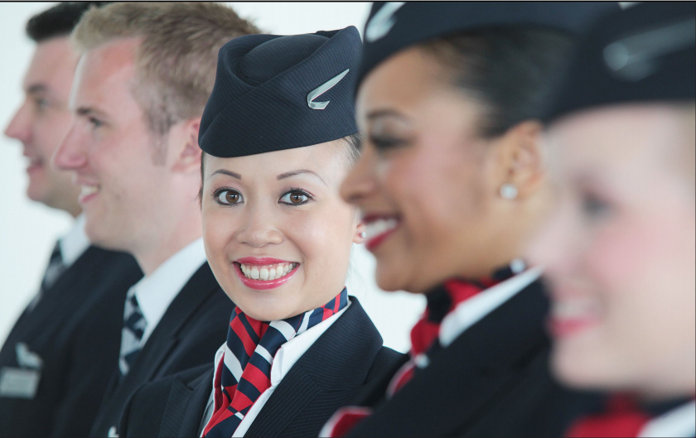
2015核心项目展示
Core Project
国际空乘项目
航空业的旅客运输量是世界经济增长速度的三倍之多，市场前景广阔。
国际航空公司对空乘的需求量为每月1500人。
中国大陆每月的供给量不足30人。
国内VS国外

Slide 13

2015核心项目展示
Core Project
三网测试系统工程师项目
三网是哪三网：电信网、广播电视网、互联网。
就业单位：联想、百度、IBM，三星、新浪、甲骨文等知名IT企业与中央、商业银行系统。

Slide 14

2015核心项目展示
Core Project
银行就业项目
专业银行模拟系统开发科技人员。
根据合作高校实际情况有针对性的建立高校模拟银行实训基地。
由从事银行工作10年以上的在职人员授课。

Slide 15
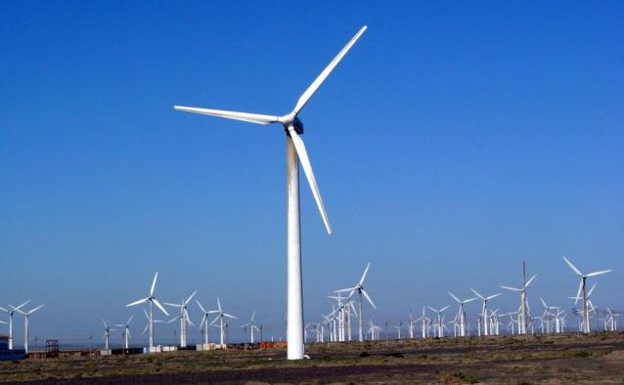
2015核心项目展示
Core Project
智能电网技术工程师项目
针对国家新能源、新材料、信息化发展需要，建设所开设的一个新兴交叉学科专业。
为智能电网技术服务公司培训输送复合型高级工程技术人才项目。

Slide 16

扫码关注

Slide 17

THE END
中国人力资源联合开发集团有限公司
汇人聚德（北京）人力资源有限公司
谢谢欣赏

